Slide 1
GESTION DU STOCKAGE EN BLOC AVEC CINDER
Rédigé et Présenté par DZOUAKEU FESSI Emmanuella Cindy
Sous la supervision de : M. NGUIMBUS Emmanuel

Slide 2
PLAN
INTRODUCTION
CONTEXTE ET JUSTIFICATION DU PROJET
ARCHITECTURE GENERALE
DIAGRAMMES
CONCLUSION

Slide 3
INTRODUCTION
Le cahier de conception constitue la transition entre l’analyse et la réalisation. Il a pour rôle de : traduire les besoins fonctionnels en solutions techniques, définir l’architecture du système, décrire le fonctionnement interne des composants, servir de référence technique pour le développement et le déploiement.
Dans le cadre de ce projet, le cahier de conception permet de structurer une solution fiable de gestion de stockage en blocs avec Cinder, intégrant : le chiffrement sécurisé des volumes via Barbican, l’automatisation du Plan de Reprise d’Activité (PRA).

Slide 4
CONTEXTE

Slide 5
Dans les infrastructures cloud basées sur OpenStack, les machines virtuelles nécessitent un stockage persistant pour héberger les systèmes, applications et données critiques.Le service Cinder permet de fournir ce stockage sous forme de volumes en blocs, attachables dynamiquement aux instances.
Cependant, dans de nombreux environnements, la gestion de ces volumes reste :
partiellement manuelle,
insuffisamment sécurisée,
peu intégrée aux stratégies de continuité d’activité.
De plus, l’absence d’automatisation dans la gestion des snapshots et des restaurations complique la mise en œuvre efficace d’un Plan de Reprise d’Activité, augmentant ainsi les risques liés aux pannes ou aux pertes de données..

Slide 6
ARCHITECTURE GENERALE

Slide 7
OBJECTIFS DE L’ARCHITECTURE
L’architecture générale du système a pour objectif de définir l’organisation globale de la solution, les composants techniques impliqués, ainsi que leurs interactions afin de répondre aux besoins suivants :
fournir un service de stockage en blocs fiable,
garantir la confidentialité des données via le chiffrement,
assurer la continuité de service grâce à un Plan de Reprise d’Activité automatisé,
maintenir une solution modulaire, évolutive et sécurisée.
Cette architecture sert de référence centrale pour l’ensemble des choix de conception détaillés dans les diagrammes UML.

Slide 8
PRINCIPES ARCHITECTURAUX RETENUS
La conception du système repose sur plusieurs principes fondamentaux :
Séparation des responsabilités
Chaque composant du système remplit un rôle bien défini (authentification, stockage, chiffrement, orchestration), ce qui facilite :
la maintenance,
l’évolution,
la détection des pannes.
Architecture en couches
Le système est organisé en couches fonctionnelles, permettant une indépendance entre :
l’interface utilisateur,
les services métier,
la sécurité,
l’infrastructure matérielle.
Sécurité intégrée dès la conception (Security by Design)
Le chiffrement des volumes et la gestion des clés ne sont pas ajoutés a posteriori, mais intégrés au cœur de l’architecture via Barbican.
Automatisation et résilience
Le PRA est conçu comme un composant transverse, capable de surveiller l’état du système et d’agir automatiquement en cas d’incident.

Slide 9
VUE GLOBALE DES COUCHES
L’architecture du système s’appuie sur l’écosystème OpenStack, et s’articule autour de six grandes couches :
Couche Présentation
Couche Authentification et Sécurité
Couche Services de Stockage
Couche Automatisation (PRA)
Couche Infrastructure de stockage

Slide 10
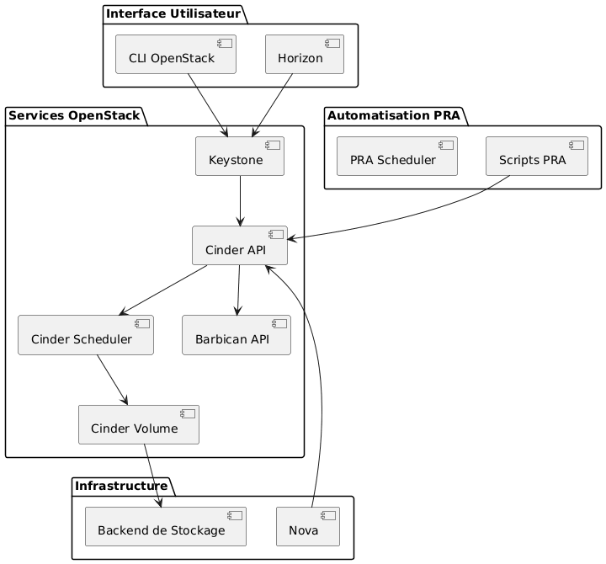
DIAGRAMME DE COMPOSANT

Slide 11
DIAGRAMMES

Slide 12
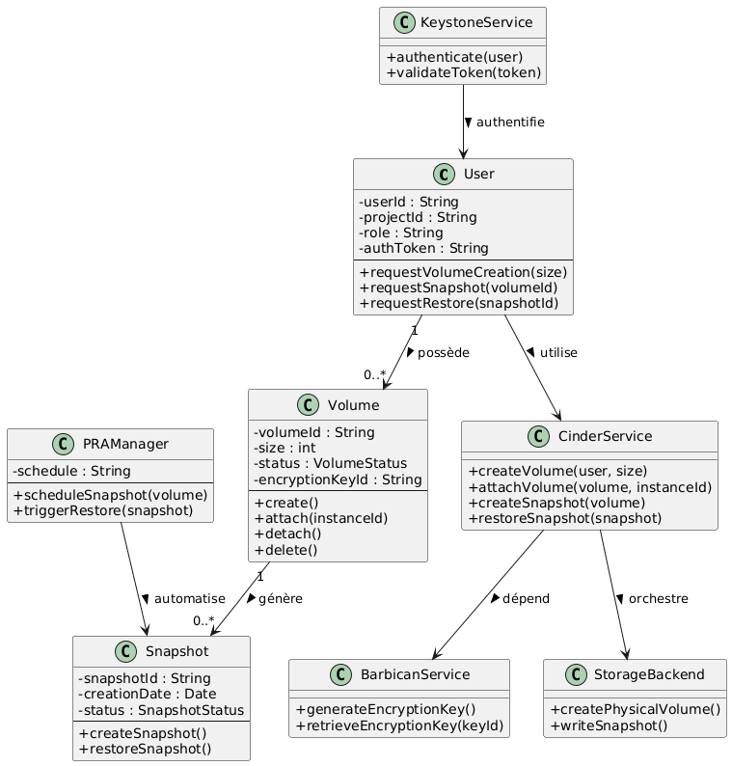
DIAGRAMME DE CLASSE

Slide 13
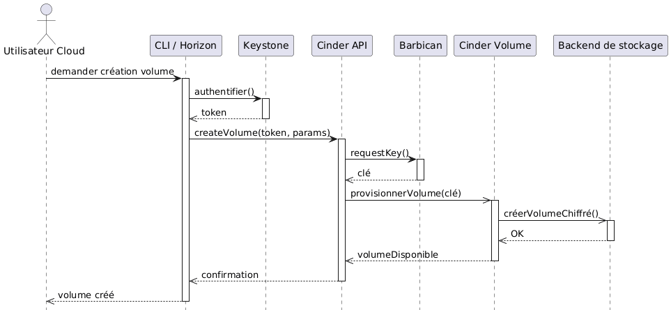
DIAGRAMME DE SEQUENCE : Création volume

Slide 14
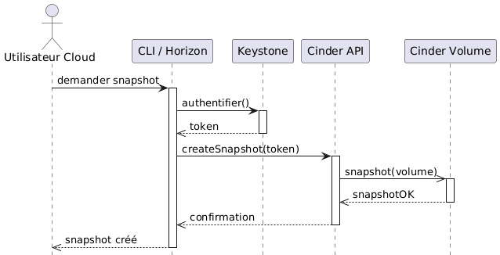
DIAGRAMME DE SEQUENCE : Création Snapshot

Slide 15
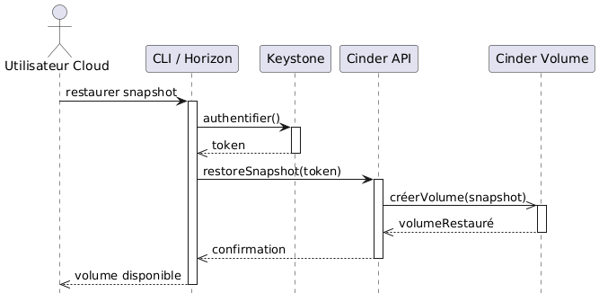
DIAGRAMME DE SEQUENCE : Restauration Snapshot

Slide 16
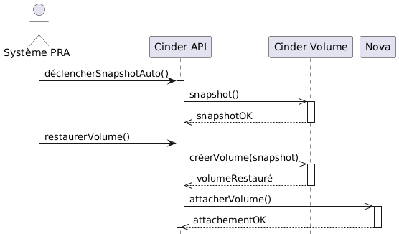
DIAGRAMME DE SEQUENCE : Gestion automatique PRA

Slide 17
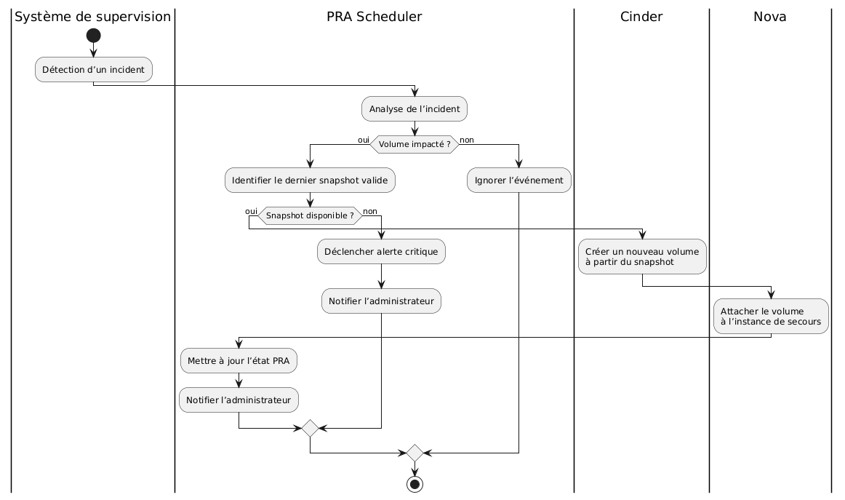
DIAGRAMME D’ACTIVITE : Reprise en cas de panne

Slide 18
CONCLUSION

